Slide 1

Tips voor de docent bij het uitvoeren van deze les:
Lees de notities onder de sheets voor uitleg en suggesties.
Voordat de klas met de inhoud van de les aan de slag gaat is er een sheet met moeilijke woorden. Vul deze woordenlijst aan, passend bij het niveau van de klas.
In sommige opdrachten wordt gesproken over ouders/ verzorgers. Voor AMV-ers is deze benaming vaak niet passend en confronterend. In dat geval kan je ouders/ verzorgers vervangen door bijvoorbeeld 'goede bekende’.

Slide 2
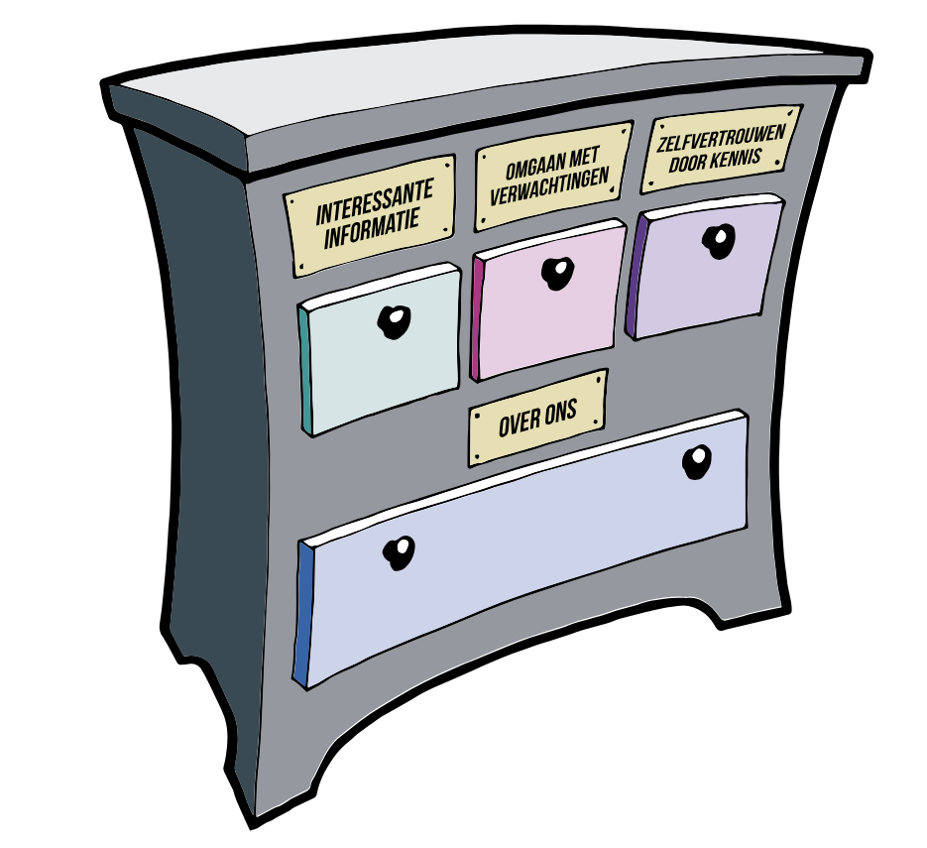


Les Kennismaken met onbekende beroepen

Slide 3



Wat ga je deze les doen?
Lesdoelen:
Aan het eind van de les heb je
Je verdiept in een onbekend beroep en heb je dit beroep beschreven
Nagedacht waarom het beroep wel of niet bij jezelf past
Meer beeld van de opleiding die nodig is voor dat beroep
Activiteiten:
Uitleg
Opdracht
Nabespreken

Slide 4


Kennismaken met een onbekend beroep
1. Je kiest uit een boek of website een beroep waar je je in wil verdiepen
Boeken en filmpjes over bijzondere beroepen
Boek: Van boswachter tot youtuber
Boek: Weet je wat ik worden wil
Website mbo beroepen
Filmpje: 5 onbekende beroepen
Website 30 bijzondere beroepen in Nederland
Notes:
Deze LOB-opdracht kun je ook in een NT2 les uitvoeren
Laat een website met beroepen in het mbo zien, lees in de klas (eenvoudige) boeken die gaan over beroepen. Bijvoorbeeld ‘Van boswachter tot youtuber’en ‘Weet je wat ik worden wil’. Of kijk een van de filmpjes
In het eerste boek worden mensen geïnterviewd over wat hun beroep inhoudt en bijzonder maakt.
In het tweede boek worden allerlei hedendaagse beroepen beschreven zoals stemacteur, medisch illustrator, geldverwerker of trouwambtenaar.
Op de filmpjes vind je bijzondere of gekke beroepen. Sommige teksten zijn langer en moeilijker., dus bekijk wat past bij je leerlingen.
Op de website Beroepen in het mbo kiezen de leerlingen eerst wat ze leuk vinden, daarna komen ze bij beroepen uit.
In alle gevallen kiezen ze één beroep uit waarover ze een tekst schrijven. Ze leggen uit wat het beroep inhoudt en welke opleiding je ervoor nodig hebt. En ze geven argumenten waarom ze dit beroep wel of niet zouden willen uitoefenen. (zie werkblad)

Slide 5
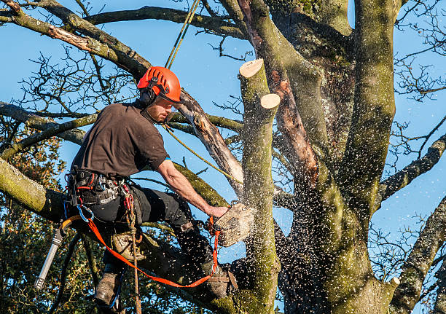
Welke moeilijke woorden kom je tegen?
Boomchirurg
.
Notes:
Inventariseer op het bord welke beroepen de leerlingen hebben gekozen.

Slide 6

Uitleg opdracht- pak je werkblad erbij
2. Je schrijft een tekst over het beroep dat je hebt gekozen
3. Geef aan waarom dit beroep bij je past.
Of waarom het niet bij je past
4. Geef aan welke opleiding je nodig hebt voor dit beroep
5. Kijk je tekst na, geef het aan de docent voor feedback.
6. Verbeter je tekst en geef deze aan een klasgenoot.
Lees de tekst van een klasgenoot
7. Past het beroep bij je klasgenoot? Schrijf op waarom wel/niet
8. Past een van deze 2 beroepen bij jou? Leg uit waarom wel/niet

Slide 7


Nabespreken
Klassikale terugkoppeling
Notes:
Mogelijke vragen
Vraag wie in de klas het beroep waarover hij/zij heeft geschreven vindt passen bij zichzelf of hun klasgenoot
Vraag waarom dit beroep passend is
Vraag wie het beroep niet bij zichzelf vond passen en waarom
Vraag enkele leerlingen wat ze hebben ontdekt over het beroep dat ze van tevoren nog niet wisten

Slide 8

Vastleggen
Hier wordt uitgelegd hoe je de loopbaanactiviteit kunt vastleggen in een loopbaandossier/portfolio

